Slide 1
实验报告内容要求
  每个实验（“实验数据及结果分析”之前）的报告篇幅不超过4页；
  实验目的、实验内容、实验环境（拓扑图）、实验设备、实验原理；
  实验步骤：即配置过程。按照自身配置过程进行总结归纳主要步骤，禁止拷贝实验指导书中的详细指令操作过程。
  实验结果分析：
    （1）每个交换机或路由器的配置文件内容，即：
      show running-config 的显示结果
    （2）各个ping测试的结果截图

Slide 2
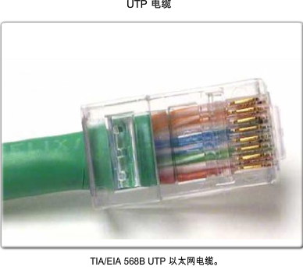

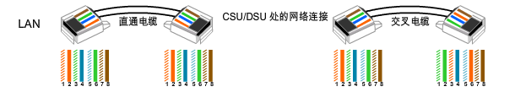
使用的线缆类型—以太网接口（ethernet接口）
计算机-集线器：双绞线(straight-through 直通线)
计算机-交换机：双绞线(straight-through 直通线)
交换机-路由器：双绞线(straight-through 直通线)
计算机-路由器：双绞线(cross-over 交叉线)
交换机-交换机：双绞线(cross-over 交叉线)
路由器-路由器：双绞线(cross-over 交叉线)
Copper
straight-through
Copper
cross-over

Slide 3

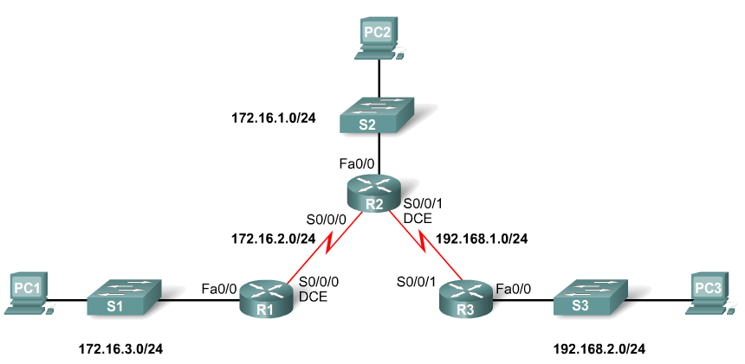
使用的线缆类型—广域网接口（serial接口）
路由器-路由器的serial接口：使用serial线缆。一端DCE，一端DTE

Slide 4




设备端口的扩展
  使用插槽模块。
  以太网模块：如：NM-2FE2W, NM-4E
  广域网模块：如：NM-4A/S, NM-8A/S

